Slide 1
인하방범대
201845003 김민정

Slide 2
Inha_Security :Source
01_fullbody_dataset.py : https://github.com/Kim-minjung99/INHASECURITY/blob/main/01_fullbody_dataset.py
02_fullbody_training.py : https://github.com/Kim-minjung99/INHASECURITY/blob/main/02_fullbody_training.py
03_fullbody_recognition.py : https://github.com/Kim-minjung99/INHASECURITY/blob/main/03_fullbody_recognition.py
basics.py(UI_main화면) : https://github.com/Kim-minjung99/INHASECURITY/blob/main/basics.py
login2.py(Login화면) : https://github.com/Kim-minjung99/INHASECURITY/blob/main/login2.py
CameraCapture.py : https://github.com/Kim-minjung99/INHASECURITY/blob/main/CameraCapture.py

Slide 3

Inha_Security : StoryTelling
요즘 현대사회에서는 많은 범죄들이 일어나면서 범죄의 결정적인 증거로 CCTV영상을 활용하고 있다. 실제로 'CCTV 활용 실시간 범인 검거 현황' 자료에 따르면 2014년 이후 CCTV를 활용한 실시간 범인 검거 건수는 총 10만8천294건으로 집계됐다. https://www.yna.co.kr/view/AKR20190927096600004
범죄단속의 결정적 역할 이지만 CCTV 설치로 인한 인권침해가 발생하지 않도록 법적·제도적 보완도 면밀히 검토해야 하는데, CCTV영상 속 사건의 당사자 뿐만 아니라 제 3자 또한 출현된다면 “초상권”의 침해가 야기되어 문제의 소지가 될 수 있다.
초상권 침해는 얼굴을 가려도 특정인을 구분해 낼 수 있다면 권리를 침해하는 것이기에, CCTV영상 속 사건에 대해 관련이 없는 사람들을 보이지 않게 영상 처리를 해야 한다.
그러나 문제는 CCTV영상 처리 비용이다. 한 회사의 경우 CCTV 영상을 모자이크 할 경우 통상 1시간에 60만원이며, 60일의 영상을 모두 모자이크 처리할 경우 약 2억 원이 소요된다. https://www.boannews.com/media/view.asp?idx=96831
인하방범대 프로젝트를 통하여 특정인의 얼굴을 인식하여 사건의 당사자를 찾아주고 관련 없는 제 3자는 모자이크를 자동으로 처리해주는 프로젝트를 만들어 cctv의 방범용 순기능에 보탬이 되고자 한다.

Slide 4
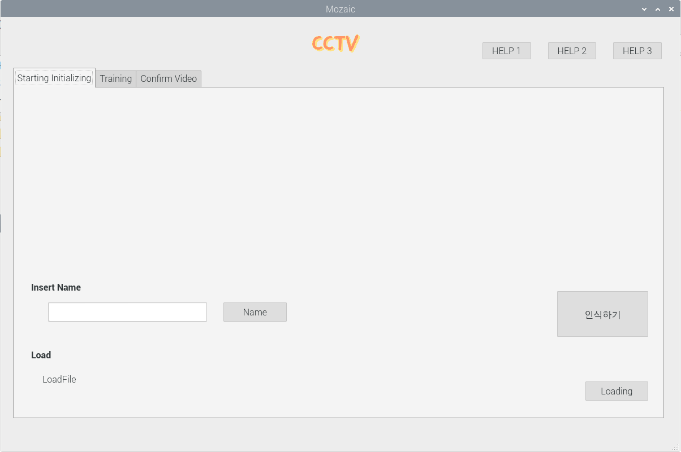
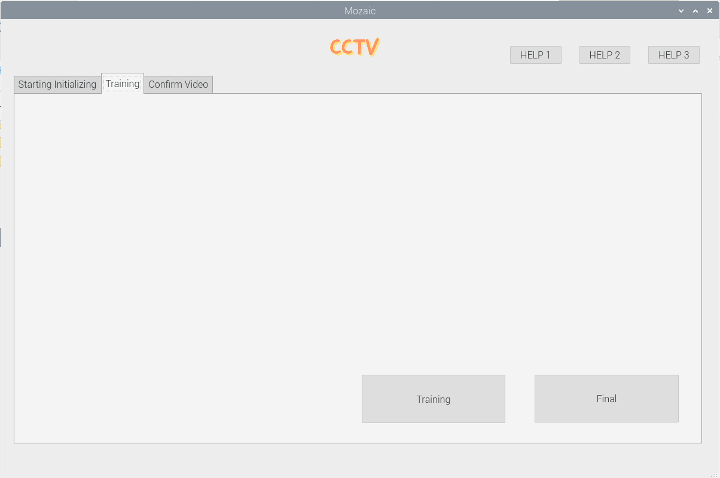
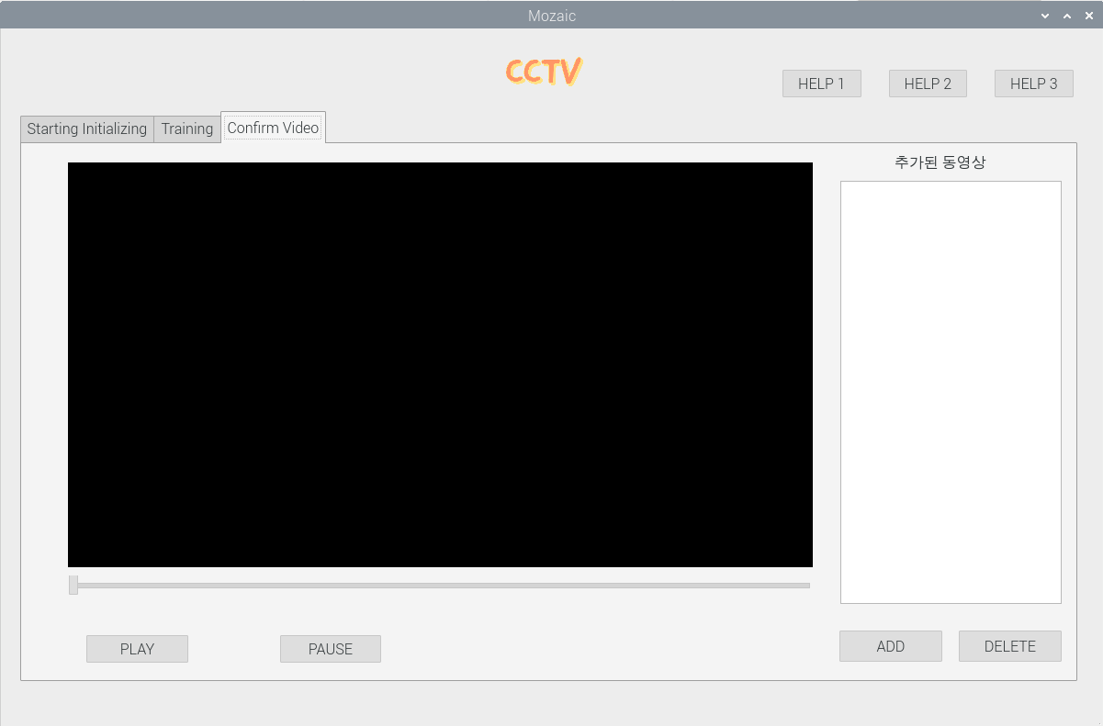
Inha_Security : 기능설명
CameraCapture.py
01_Fullbody_Dataset.py
02_Fullbody_Training.py
03_fullbody_recognition.py
찾고자 하는 사람의 이름과 변경하고자 하는
영상을 선택하여,
01_Fullbody_Dataset.py를 실행시킨다.
(Logging화면 삭제)
Training버튼과 Final버튼을 사용하여
02_Fullbody_Training.py과
03_fullbody_recognition.py를 실행시킨다.
기존의 CCTV영상을 영상처리 하여
AVI영상으로 변환 및 저장된 영상을
추가, 제거, 시청이 가능하다.

Slide 5
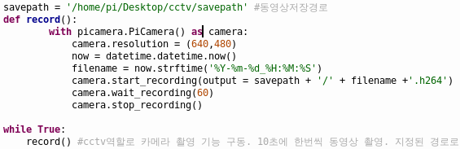
Inha_Security : 기능설명
CameraCapture.py
CCTV 영상본을 확보하는 기능구현 지정된 경로로 날짜와 시간, 영상의 확장자를 지정하여 영상을 촬영 및 저장한다.

Slide 6
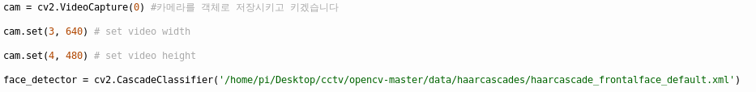
Inha_Security : 기능설명
01_Fullbody_Dataset.py
찾고자 하는 대상의 이름을 txt파일로부터 넘겨받고, 사람의 얼굴을 Dataset처리 하기 위하여 카메라를 실행시킨다.(cam.VideoCapture(0)) 실행시킨 카메라로부터 이미지 프레임을 read하고 각각의 프레임마다 haarcascade_frontalface_default.xml를 이용하여 사람의 얼굴을 찾고 사람의 얼굴을 Capture한다. Capture된 얼굴은 Count += 1하여 Count가 20, 즉 사진을 20장 찍을 때 까지 반복한다.

Slide 7
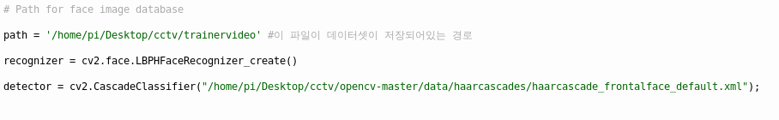
Inha_Security : 기능설명
02_Fullbody_Training.py
01_Fullbody_Dataset.py에서 마련한 Dataset으로부터 사진을 받아 LBPHFaceRecognizer 알고리즘을 이용해 Face를 학습한다. Local Binary Pattern Histogram (LBPH) 알고리즘은 얼굴 인식 문제에 대한 간단한 해결책으로 앞면과 옆면을 모두 인식 할 수 있다. https://ieeexplore.ieee.org/document/8124508 Dataset에 대한 인식을 끝낸 후 결과물로 Train.yml과 같이 .yml 형식의 파일을 생성하는데 yml파일은 최근 스프링이나 쿠버네티스 같은 프로그램의 '설정 파일' 저장 양식으로 많이 쓰이고 있다.

Slide 8
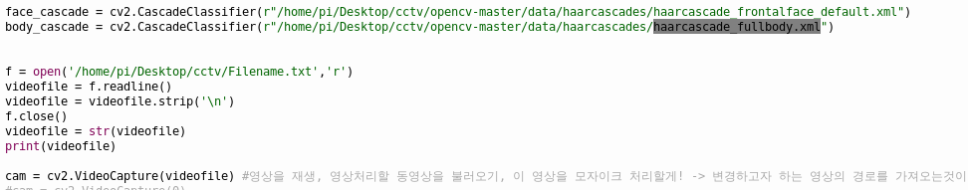
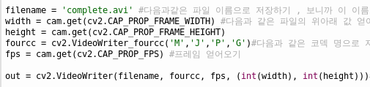
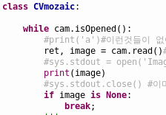
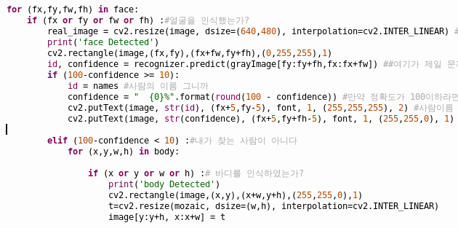
Inha_Security : 기능설명
03_fullbody_recognition.py
처리하고자 하는 영상의 경로를 txt파일로부터 넘겨받고 이를 영상 처리하여 avi형식의 영상으로 전환한다. 카메라 객체를 생성하여(cam = VideoCapture(filename)) filename의 지정된 경로의 영상에 대한 객체가 정상적으로 열렸다면 이미지 프레임을 불러오고, 각각의 이미지 프레임에서 Training한 대상의 얼굴을 찾아 대상의 얼굴과 일치하다면 입력한 Name과 정확도를 %로 변환하여 화면상에 출력해준다. 정확도를 10%을 기준으로 이상이면 찾고자 하는 대상으로 인지하는 반면 10% 이하가 된다면 찾고자 하는 대상이 아닌 제 3자로 인지한다. 이후 haarcascade_fullbody.xml을 이용해 body를 감지하고 감지한 body에 Mozaic.png를 resize하게 된다.

Slide 9
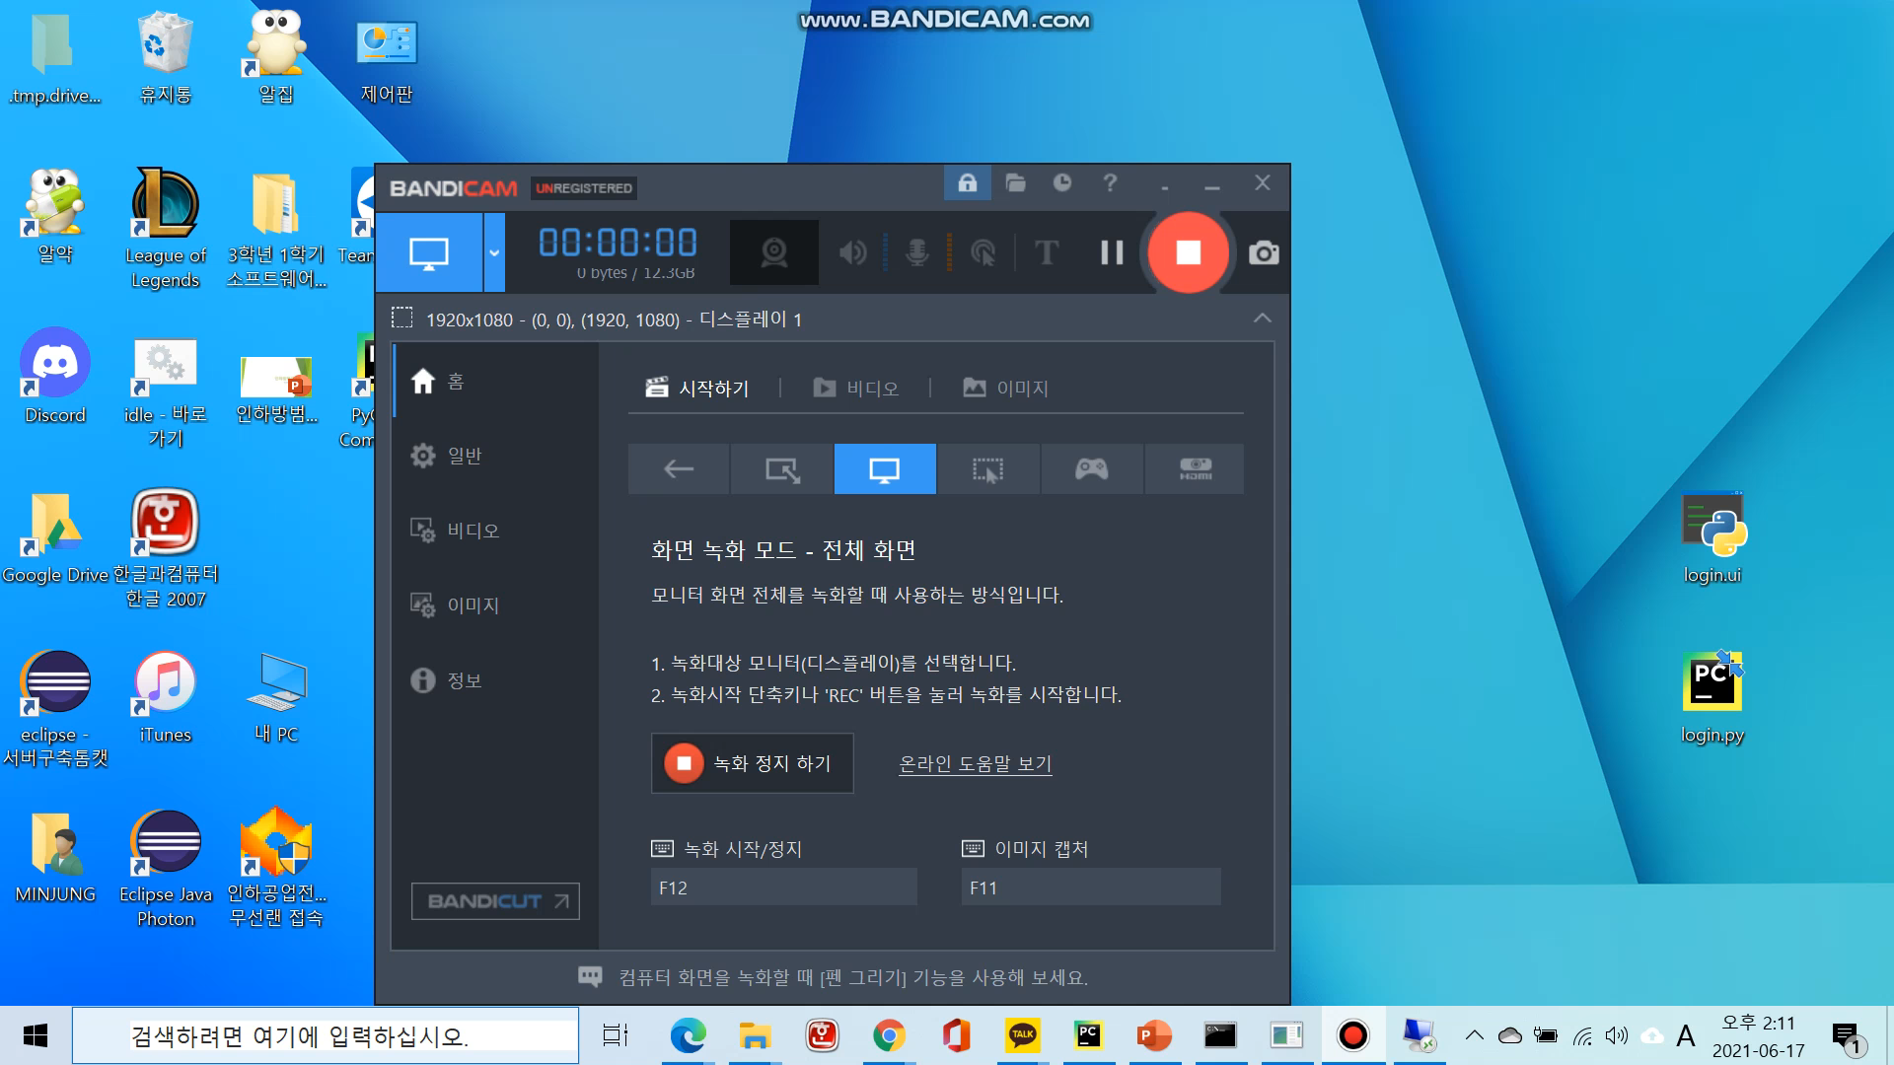
Inha_Security : 실행영상

Slide 10
Inha_Security : 미해결 사항
Face인식, Body 인식 시 동시에 인식하여 당사자가 아닌 제 3자 모자이크 처리가 가능하지만, Face를 독단으로 인식하는 것과 달리 Body를 인식할 수 있는 거리상 Face를 인식하려고 하면 인식이 잘 되지 않는 경우가 다반사이다.
얼굴 인식을 하지 못한 경우, 또는 얼굴 인식을 했지만 body를 감지하지 못한 경우 등 화면을 가리는 Black처리가 필요한 경우가 있지만 카메라 객체로부터 이미지 프레임을 불러올 때 조건에 따라 이미지 프레임을 resize하여 Black처리하는 이미지로 바꾸어 주려고 하였으나 이후 본래의 이미지 프레임으로 돌아오는데 문제가 발생하였다.

Slide 11
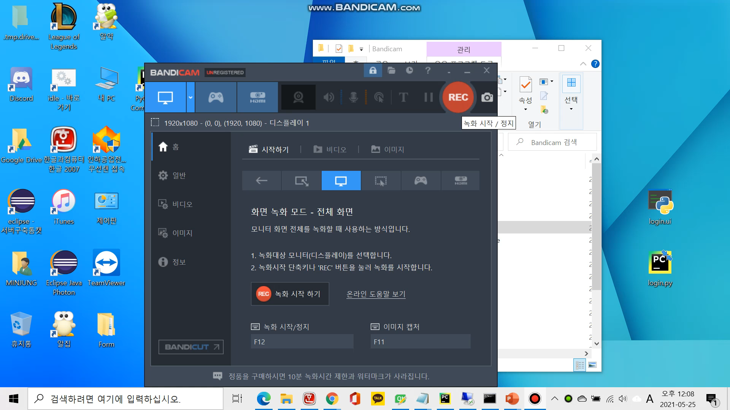
Inha_Security : 미해결 사항

